Slide 1
Mutes un nagu sērgas apdraudējuma Latvijai attīstības posmi un nepieciešamie resursi
Māris Balodis
Pārtikas un veterinārā dienesta ģenerāldirektors
Rīga
08.04.2025.
1

Slide 2
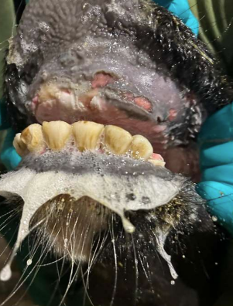
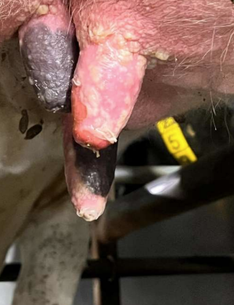
Mutes un nagu sērga (MNS)
MNS ir akūta un ļoti lipīga govju, aitu, kazu, cūku, un savvaļas dzīvnieku – briežu, mežacūku u.c. pārnadžu) infekcijas slimība
Raksturojas ar drudzi, čūlainu iekaisumu uz mēles, mutes dobuma gļotādā, kāju daļā ap nagu un nagu starpā, un tesmeņa ādā
Visi dzīvnieki slimības skartajās novietnēs jānogalina un jālikvidē!
MNS nav zoonoze – cilvēki ar MNS nevar saslimt!
MNS ir A kategorijas infekcijas slimība, kas var ātri un plaši izplatīties, radot milzīgus zaudējumus lopkopības un pārtikas nozarei
MNS slimības izplatības novēršana balstās uz agrīnas atklāšanas un paziņošanas principu

Slide 3
MNS ES dalībvalstīs: hronoloģija
Nr.p.k. | MNS vīrusa serotips | Uzliesmojuma apstiprināšanas datums | Valsts | Suga | Dzīvnieku skaits | Reģions | Ziņojuma Nr. | Piezīmes
1 | O | 10.01.2025 | Vācija | Ūdens bifeļi | 14 | Branderburga | DE-FMD-2025-00001 | Slimības kontroles pasākumi pabeigti
2 | O | 06.03.2025 | Ungārija | Govis (piena ieguvei) | 1372 | Ģēras-Mošonas-Šopronas meģe (pašvaldība) | HU-FMD-2025-00001
3 | O | 21.03.2025 | Slovākija | Govis (piena ieguvei) | 1301 | Trnavas apgabals | SK-FMD-2025-00003
4 | O | 21.03.2025 | Slovākija | Govis (piena ieguvei) | 790 | Trnavas apgabals | SK-FMD-2025-00002
5 | O | 21.03.2025 | Slovākija | Govis (piena ieguvei) | 670 | Trnavas apgabals | SK-FMD-2025-00001
6 | O | 25.03.2025 | Slovākija | Govis (piena ieguvei) | 279 | Trnavas apgabals | SK-FMD-2025-00004
7 | O | 26.03.2025 | Ungārija | Govis (piena ieguvei) | 3028 | Ģēras-Mošonas-Šopronas meģe (pašvaldība) | HU-FMD-2025-00002
8 | O | 30.03.2025 | Slovākija | Govis (piena ieguvei) | 3526 | Bratislavas apgabals | SK-FMD-2025-00005
9 | O | 02.04.2025 | Ungārija | Govis (piena ieguvei) | 1012 | Ģēras-Mošonas-Šopronas meģe (pašvaldība) | HU-FMD-2025-00003
10 | O | 02.04.2025 | Ungārija | Govis (piena ieguvei) | 2498 | Ģēras-Mošonas-Šopronas meģe (pašvaldība) | HU-FMD-2025-00004
11 | O | 04.04.2025. | Slovākija | Govis (gaļas ieguvei) | 874 | Trnavas apgabals | SK-FMD-2025-00006
Kopumā likvidēti ap 15,3 tūkst. dzīvnieki

Slide 4
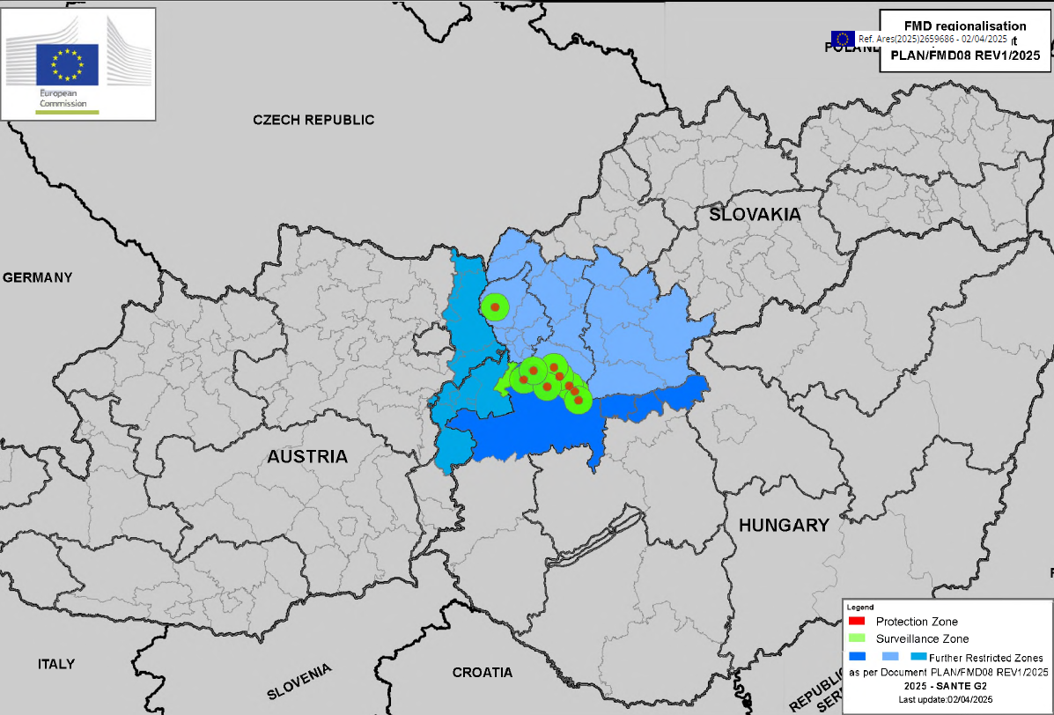
MNS uzliesmojumi Ungārijā un Slovākijā, un ap tiem noteiktās karantīnas un ierobežojumu zonas (situācija uz 04.04.2025.)

Slide 5
Mutes un nagu sērgas apdraudējuma attīstības posmi Latvijai
1. Ierobežota MNS izplatība Ungārijā un Slovākijā (šobrīd esošā situācija)
2. MNS izplatība turpinās ziemeļu virzienā un sasniedz Varšavu Polijā
RISKS
3. MNS tiek konstatēta Lietuvā
4. MNS tiek konstatēta Latvijas teritorijā

Slide 6
1. Ierobežota MNS izplatība Ungārijā un Slovākijā (šobrīd esošā situācija)
Svarīgākās darbības:
Aktivizētas informācijas kampaņas (veterinārārsti, dzīvnieku īpašnieki, lauksaimniecības organizācijas, liellopu savākšanas centri, sabiedrība)
Pastiprināta kontrole novietņu un savākšanas centru teritorijās - transportlīdzekļu tīrības un dezinfekcijas pārbaude pirms dzīvnieku iebraukšanas
PVD amatpersonu un darbinieku instruktāža, par rīcībām MNS aizdomu un apstiprināšanas gadījumā: iestādes iekšējo rīcības plānu, instrukciju, informatīvo materiālu aktualizēšana
Materiālo resursu apzināšana un iegādes plānošana/organizēšana
Ierobežošanas pasākumu plānošana un koordinācija ar LT, EE, PL veterināro dienestu vadītājiem un ekspertiem
Papildu cilvēku resursu apzināšana
Iesaistīto iestāžu atbildības un pienākumu noteikšana (PVD, BIOR, VUGD, VVD u.c.)
Lēmums par dzīvnieku līķu aprakšanas vietu noteikšanu novietnes tuvumā (VVD, LVĢMC u.c.)

Slide 7
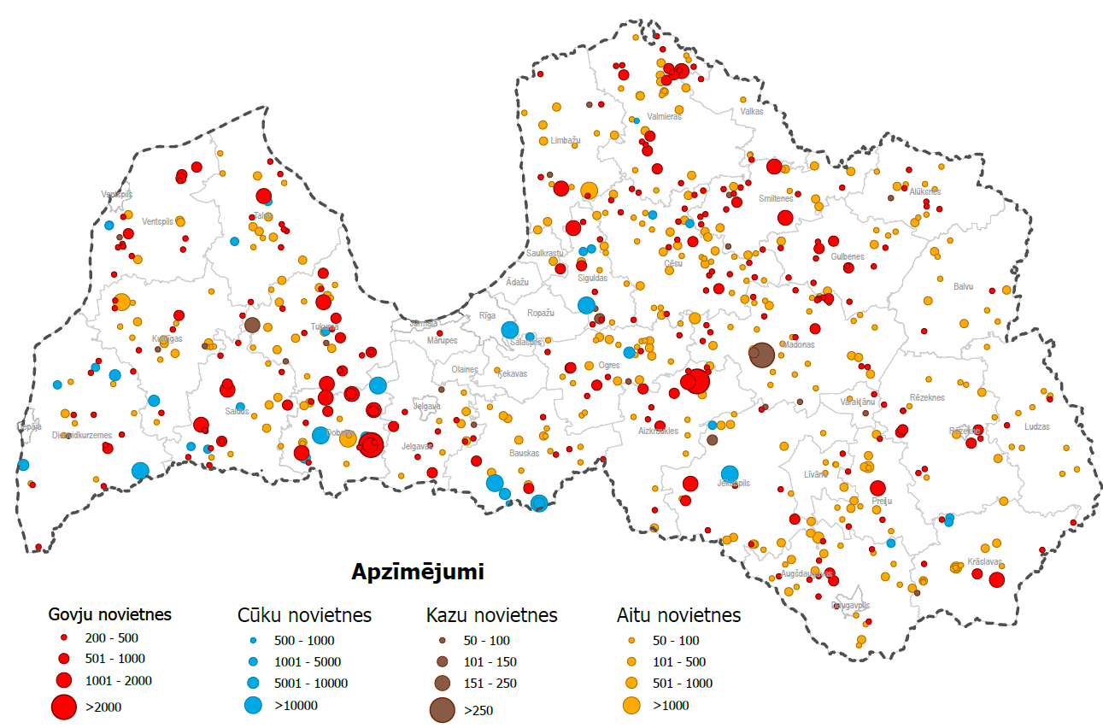
Lielākās uzņēmīgo dzīvnieku novietnes Latvijā (uz 04.04.2025.)
Novietnes lielums (dzīvn. skaits) | Liellopi |  | Aitas |  | Kazas |  | Cūkas
 | Novietņu skaits | Dzīvnieku skaits | Novietņu skaits | Dzīvnieku skaits | Novietņu skaits | Dzīvnieku skaits | Novietņu skaits | Dzīvnieku skaits
1-49 | 10170 | 106204 | 1778 | 21463 | 1279 | 6617 | 2715 | 8679
50-99 | 883 | 60559 | 194 | 13501 | 21 | 1451 | 21 | 1401
100-199 | 451 | 61105 | 96 | 13016 | 3 | 385 | 7 | 946
200-499 | 187 | 55129 | 47 | 13171 | 2 | 923 | 6 | 1719
500-999 | 54 | 37825 | 4 | 2307 | 0 | 0 | 2 | 1594
1000< | 21 | 30708 | 3 | 5354 | 0 | 0 | 34 | 286214
Kopā | 11766 | 351530 | 2122 | 68812 | 1305 | 9376 | 2785 | 300553

Slide 8
2. MNS izplatība turpinās ziemeļu virzienā un
sasniedz Varšavu Polijā
Svarīgākās darbības:
Turpinās 1.fāzes pasākumi
Iekšējās robežkontroles atjaunošana (LT robeža) (24/7), ietverot noteiktu kategoriju transportlīdzekļu dezinfekciju
Ja nepieciešams tiek izsludināta Ārkārtas situācija valstī

Slide 9
3. MNS tiek konstatēta Lietuvā
Svarīgākās darbības:
Turpinās 1. un 2. fāzes pasākumi
Iekšējās robežkontroles uzturēšana (LT robeža) (24/7)
Visu transporta līdzekļu dezinfekcija uz robežas (LT) - dezinfekcijas nodrošināšana (24/7)
PVD uzsāk MNS aktīvas uzraudzības programmu - paraugu noņemšana un laboratoriskā izmeklēšana
Ja nepieciešams tiek izsludināta Ārkārtas situācija valstī

Slide 10
4. MNS tiek konstatēta Latvijas teritorijā
Svarīgākās darbības:
PVD veic MNS apkarošanas pasākumus slimības skartajās novietnēs
Papildus personāla iesaiste
Līdz-iesaistīto institūciju atbalsts
Papildus resursu nepieciešamība apkarošanas un pastiprinātas uzraudzības nodrošināšanai
Ja nepieciešams tiek izsludināta Ārkārtas situācija valstī

Slide 11
Lēmumi, kas jāpieņem šodien - gatavības nodrošināšanai:
Darbība | Lēmums / rīcība
Iekšējās robežkontroles atjaunošana (LV/LT robeža) (24/7), ietverot noteiktu kategoriju transportlīdzekļu dezinfekciju | 1. Atbildīgo iestāžu noteikšana 2. Pienākumu definēšana 3. Termiņu noteikšana un īstenošana
Dezinfekcijas iekārtas uz LV/LT robežas uzstādīšana – pieejamība, iegāde, uzstādīšanas iespējas, nodrošināšana | 1. Atbildīgo iestāžu noteikšana 2. Pienākumu definēšana 3. Termiņu noteikšana un īstenošana
Dzīvnieku līķu aprakšanas vietu noteikšana novietnes tuvumā | VARAM un Valsts vides dienesta operatīva iesaiste
Atbildīgo iestāžu gatavības nodrošināšana | PVD, BIOR, VUGD, VVD u.c. - nepieciešamo resursu apzināšana un iegāde

Slide 12
Šobrīd apzinātie resursi gatavības nodrošināšanai:
1. Ierobežota MNS izplatība Ungārijā un Slovākijā (šobrīd esošā situācija)
431 225 EUR
2. MNS izplatība turpinās ziemeļu virzienā un sasniedz Varšavu Polijā
? EUR*
3. MNS tiek konstatēta Lietuvā
? EUR*
4. MNS tiek konstatēta Latvijas teritorijā
? EUR*
* Nepieciešami katras iesaistītās iestādes aprēķini

Slide 13
MNS ES dalībvalstīs – papildus informācija
PVD mājas lapā ir slimības apraksts, rīcība slimības konstatēšanas gadījumā, ieteicamās biodrošības prasības dzīvnieku novietnēs un MNS uzliesmojumu hronoloģijas tabula:
https://www.pvd.gov.lv/lv/mutes-un-nagu-serga
Eiropas Komisijas mājas lapā informācija par MNS:
https://food.ec.europa.eu/animals/animal-diseases/diseases-and-control-measures/foot-and-mouth-disease_en

Slide 14
Paldies par Jūsu uzmanību un atbalstu!

